Slide 1
Chapter 9:虛擬記憶體管理

Slide 2
Chapter 9:虛擬記憶體管理
背 景
需求分頁
寫入時複製
分頁替換
欄的配置法則
輾轉現象
記憶體對映檔案
核心記憶體的配置
其它考慮的因素
作業系統的例子

Slide 3
章節目標
描述虛擬記憶體系統的優點
解釋需求分頁、分頁替換演算法、和分頁欄配置的觀念
討論工作集模組的原理
檢視共用記憶體和記憶體對映檔案的關係
探討核心記憶體如何被管理

Slide 4
背 景
程式碼必須放在主記憶體中才可以執行, 但整個程式很少被同時使用到
  錯誤碼、不常使用的副程式、大型的資料結構
整個程式碼很少會同時被使用到
只有部份程式在主記憶體，程式也可以執行?
  程式不再被可用實體記憶體的總量所限制
  程式可以大於實體記憶體
  因為程式佔用較少的主記憶體，更多程式可以同時放在主記憶體
  載入和置換各個使用者程式到主記憶體的I/O會較少，因此加速程式的執行

Slide 5
背 景
虛擬記憶體(Virtual memory) –將使用者的邏輯記憶體與實體記憶體分開來
  只有程式的一部分需要放在記憶體執行
  因此邏輯地址空間可以遠大於實體記憶體空間
  允許地址空間被數個行程共用
  讓行程的產生更有效率
  更多的程式可以同時執行
  載入或置換行程需要較少的I/O
虛擬記憶體可以使用以下方式製作 :
  需求分頁 (Demand paging)
  需求分段(Demand segmentation)

Slide 6
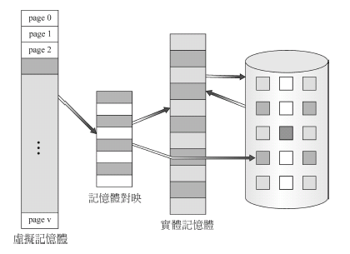
虛擬記憶體比實體記憶體大

Slide 7
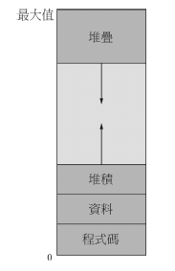
虛擬位址空間

Slide 8
虛擬位址空間
允許鬆散的位址空間，留下空隙作為成長或動態連結程式庫等
系統程式庫經由對映到虛擬位址空間作為共用
虛擬記憶體使行程間能夠共用記憶體
分頁可以在行程以fork()系統呼叫產生行程時被共用，因此加速行程產生

Slide 9
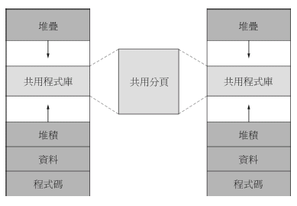
使用虛擬記憶體共用程式庫

Slide 10
需求分頁
可以將整個程式載入到實體記憶體中
或只載入需要的分頁到記憶體中
  較少的 I/O 需求, 沒有不需要的I/O
  較少的記憶體需求
  更快的反應
  更多使用者
分頁需要時 ⇒ 參考該分頁
  無效參考⇒ 放棄
  不在記憶體 ⇒ 帶入記憶體
懶惰置換程式(lazy swapper)–只有需要某一頁的時候才把該頁置換進來
  處理分頁的置換程式是分頁程式(pager)

Slide 11
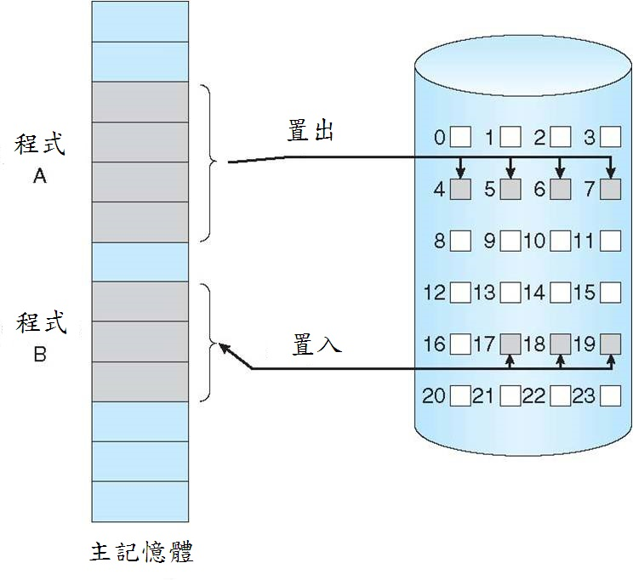
將一分頁傳送到磁碟空間

Slide 12
有效-無效位元
在分頁表的每一項有一個有效-無效位元
(v ⇒ 在記憶體中, i ⇒ 不在記憶體中)
一開始時，每一項的有效-無效位元設定為 i
分頁表的範例如右:
在位址轉換時，如果分頁表的有效-無效位元是i ⇒分頁錯誤(page-fault)
有效-無效位元
欄 #
v
v
v
v
i
….
i
i
分頁表

Slide 13
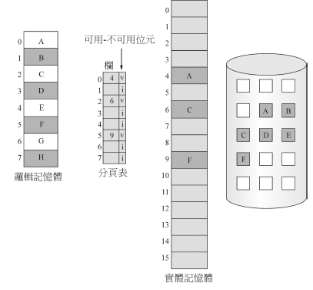
有些分頁不在主記憶體中的分頁表

Slide 14
分頁錯誤
如果程式想要使用尚未被載入記憶體的分頁時會發生分頁錯誤(page fault)
OS檢查行程的內部表格以決定這項參考是 :
  無效的記憶體存取 ⇒ 終止行程
  只是不在主記憶體
找一個空白欄
經由排定的磁碟作業將分頁讀入欄中
修改表格與分頁表，以反映該頁目前已在記憶體中
設定有效位元= v
重新執行造成分頁錯誤的指令

Slide 15
需求分頁
極端情況 –執行的行程在記憶體中沒有分頁
  設定指令指標到第一個指令,因為不在主記憶體->分頁錯誤
  對於每一個分頁第一次存取時 -> 分頁錯誤
  純粹需求分頁(pure demand paging)
一個指令可能存取到幾個分頁-> 多次分頁錯誤
  因為程式有參考區域性(locality of reference)，這種情況很少出現
需求分頁法需要硬體支援
  分頁表和有效-無效位元
  輔助記憶體(置換空間的置換裝置)
  指令重新啟動

Slide 16
重新啟始指令
考慮一個指令可能存取己葛不同的位置
  區段搬移
  自動遞增/遞減地址
  重新開始全部的操作?
    如果來源與目的區段是重疊在一起時會怎麼辦?

Slide 17
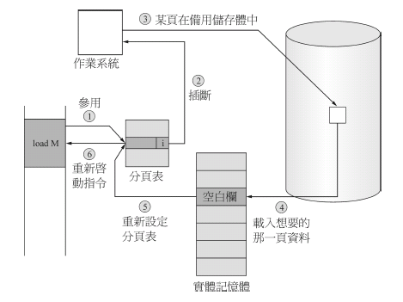
處理分頁錯誤的步驟

Slide 18
需求分頁的性能
分頁錯誤率 0 ≤ p ≤ 1
  如果 p = 0 沒有分頁錯誤
  如果p = 1, 每次參考都是分頁錯誤
有效存取時間(EAT)
EAT = (1 – p) x 記憶體存取時間
+ p (處理分頁錯誤中斷
+ 換出分頁+換入分頁+重新開始)

Slide 19
需求分頁範例
記憶體存取時間= 200 nanoseconds
分頁錯誤平均服務時間= 8 milliseconds
EAT = (1 – p) x 200 + p (8 milliseconds)
= (1 – p ) x 200 + p x 8,000,000
= 200 + p x 7,999,800
如果1000次存取造成1次分頁錯誤,則
EAT = 8.2 microseconds.
如果希望性能衰減< 10%
  220 > 200 + 7,999,800 x p
  20 > 7,999,800 x p
  p < .0000025
  每400,000次記憶體存取造成的分頁錯誤必須小於1次

Slide 20
需求分頁最佳化
在行程啟動時將檔案映像全部複製到置換空間
  從置換空間中進行需求分頁
  使用在舊版的BSD Unix
從硬碟的二位元程式載入需求分頁，但是當釋放實體記憶體的欄位時，街拋棄，不需要置換到硬碟
  使用在Solaris 和目前的 BSD

Slide 21
寫入時複製
寫入時複製(Copy-on-Write , COW)讓父行程和子行程在最初時分享記憶體的相同分頁
  如果有一個行程修改一個共用分頁，則此分頁需要被複製
COW讓行程的產生更有效率，因為只有被修改的分頁需要拷貝
通常，未使用分頁將從一個需求時填入零(zero-fill-on-demand)的分頁池(pool)取得
  為什麼在被配置前先填入零?
vfork()是系統呼叫fork()的變型，它讓父行程暫停，子行程使用父行程的位址空間
  使用在子行程一產生之後就呼叫exec()時
  非常有效率

Slide 22
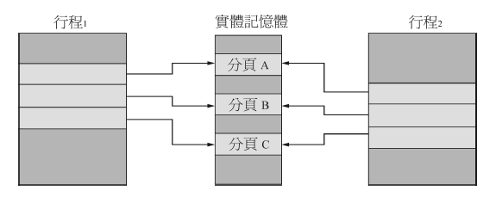
行程1修改分頁C之前

Slide 23
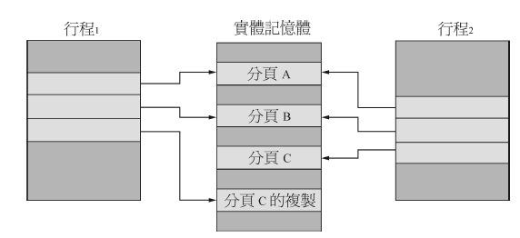
行程1修改分頁C之後

Slide 24
如果沒有可以使用的空白欄?
空白欄被行程分頁使用完了
核心、, I/O 緩衝區等也需要空白欄
每一個行程要配置多少分頁?
分頁替換–找一個目前並未使用的欄，把該欄換出到置換空間
  演算法– 結束? 換出? 取代掉分頁?
  性能 – 希望有一個演算法可以產生最少的分頁錯誤
同一分頁可能會被搬入記憶體好幾次

Slide 25
分頁替換
分頁錯誤服務常式包含分頁替換，以處理主記憶體的過度配置
使用修改(或稱為dirty)位元來減少分頁傳輸的負擔 – 只有修改過的位元才寫回硬碟
分頁替換完成了邏輯記憶體與實體記憶體之間的分離–可以在較小的實體記憶體提供較大的虛擬記憶體

Slide 26
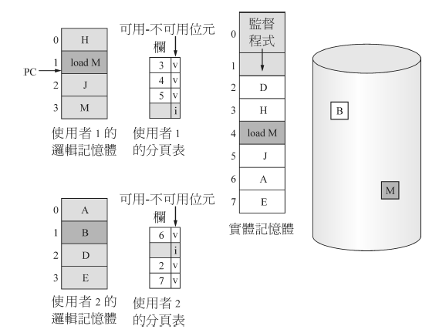
分頁替換

Slide 27
基本的分頁替換
1. 從磁碟找出需要的分頁
2. 找出一個可用的欄。
a. 如果有空白欄就直接使用它。
b. 如果沒有可用空白欄，就使用頁替換演算法找一個當作犧牲品的欄(victim frame)。
c. 將犧牲品寫入磁碟中並且更改分頁表與分欄表。
3. 將需要的分頁讀入空白(新的)欄中；更改分頁表與分欄表。
4. 從分頁錯誤發的地方繼續執行使用者的行程。
因為可能需要2次分頁的傳輸，所以EAT增加

Slide 28
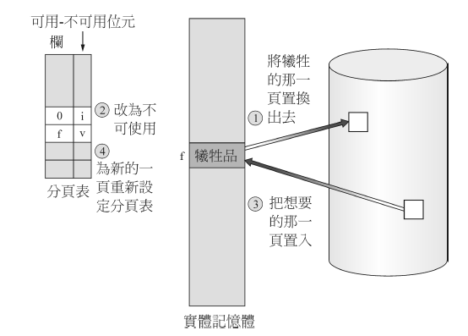
分頁替換

Slide 29
分頁和欄的替換演算法
欄配置演算法(frame-allocation algorithm) 決定
  多少欄配置給每一行程
  那一個欄要替換掉
分頁替換演算法(page-replacement algorithm)
  希望最低的分頁錯誤
評估演算法 : 對某一個記憶體參考串列執行，並計算分頁錯誤的次數以
  記憶體參考串列只有分頁號碼，不是完整的地址
  重複存取到相同的分頁部會造成分頁錯誤
在以下範例，我們使用以下的記憶體參考串列
7,0,1,2,0,3,0,4,2,3,0,3,0,3,2,1,2,0,1,7,0,1

Slide 30
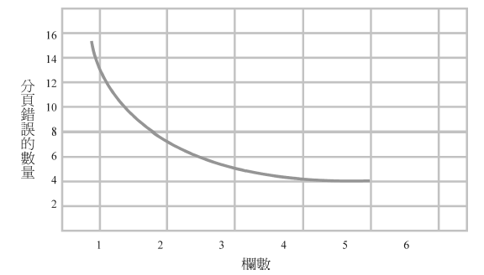
分頁錯誤相對於欄的數量

Slide 31
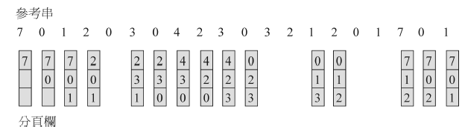
FIFO演算法
FIFO演算法 : 先進先出(first-in, first-out)演算法
替換分頁時，選擇最老的一頁
3個欄位(每個行程可以有3個實體分頁)
分頁錯誤次數 = 15

Slide 32
FIFO頁替換演算法
可能因為參考串列不同而改變，考慮 :
1,2,3,4,1,2,5,1,2,3,4,5
  加入更多欄時會造成更多的分頁錯誤!
    畢雷地異常現象(Belady’s Anomaly)
如何追蹤分頁的年齡?
  只要使用一個 FIFO佇列
  當分頁被載入記憶後，就把它插入到佇列尾端
  替換的時候從佇列開頭的分頁替換掉

Slide 33
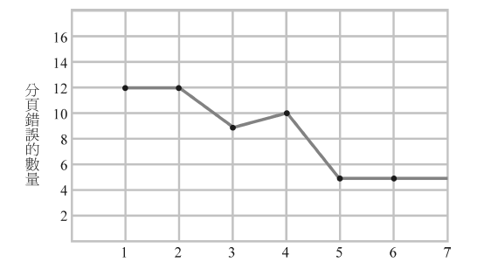
FIFO - 畢雷地異常現象

Slide 34
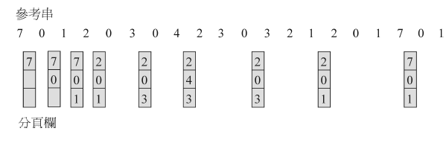
最佳頁替換演算法
最佳(optimal)頁替換分頁
  把未來最長時間之內不會被用到的那一頁替換掉
分頁錯誤次數 = 9

Slide 35
最佳頁替換演算法
如何預先知道記憶體參考串的內容?
  我們無法預知未來
可以當成指標，用來測量你的演算法性能有多好

Slide 36
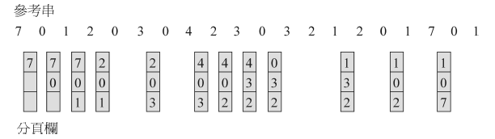
LRU演算法
近來最少使用(least-recently-used; LRU)演算法
替換掉近來最少使用到的分頁
12 次分頁錯誤 – 比FIFO 好，但比OPT差
好的演算法，經常被使用
但如何製作?

Slide 37
LRU演算法(繼續)
計數器製作
  分頁表中每個單元有一個計數器; 每次分頁被參考到時經由此單元，拷貝時鐘值到計數器
  當一個分頁需要改變時，查看計數器找出最小值
    搜尋需要的表格
堆疊置作
  以一個雙向的鏈接串列製作堆疊存放分頁號碼:
  分頁參考 :
    移到堆疊頂端
    要求改變6個指標
  但每次更新代價更高
  不必搜尋
LRU和OPT是沒有畢雷地異常現象的堆疊演算法

Slide 38
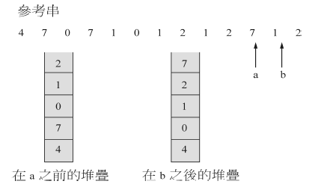
使用堆疊來記錄近來最常被參考的頁

Slide 39
LRU近似換頁法
LRU需要特殊的硬體支援，而且依然很慢
參考位元
  每一分頁有一個參考位元, 開始時 = 0
  當分頁被參考到時，參考位元被設定成1
  取代掉參考位元 = 0的分頁
    然而，我們不知道順序
第二次機會演算法(Second-chance algorithm)
  通常 FIFO, 加上硬體提供的參考位元
  當分頁
    參考位元 = 0 -> 替換掉
    參考位元 = 1 則 :
      設定參考位元 = 0, 保留分頁在記憶體
      根據相同的規則，取代系一個分頁

Slide 40
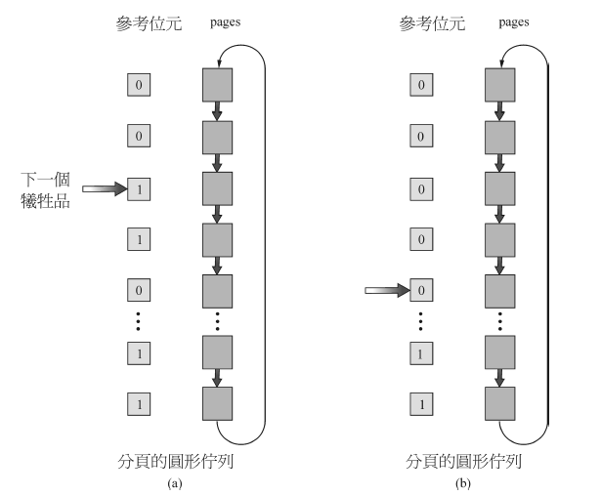
第二次機會頁替換法

Slide 41
計數演算法
使用一個計數器來記錄每一頁被參考過的次數
  Not common
LFU Algorithm
  最不經常使用的(Least Frequently Used)演算法
  計數器值最少的那一頁被替換掉
MFU Algorithm
  最常被使用(Most Frequently Used)演算法
  計數器值最少的頁可能才被載入不久並且將要被使用

Slide 42
頁緩衝演算法
系統一般都會使用一個空白欄的庫存
  需要的時候馬上有欄可以使用，在分頁錯誤時不需要尋找
  讀取分頁到空白欄，讓行程盡快地重新啟始
  在方便的時候，選出犧牲品移出，加入空白欄庫存
保存一個修改過的分頁的列表
  當被分儲存體閒時，寫回分頁，並設成沒有修改過
保持空白欄的內容完好，並知道其中的內容式什麼
  如果再沒有被蟲用前被參考到，就不需要從磁碟重新載入
  如果選出錯誤的犧牲品，可以降低受到的懲罰

Slide 43
主記憶體的配置
每一個行程至少需要的最小欄數
範例: IBM 370 – 6 分頁以處理 SS MOVE 指令:
  指令是6個位元組，可能橫跨2個分頁
  2個分頁以處理來源
  2個分頁以處理目的
最大配置數量是由可用的主記憶體數量決定
兩種主要配置方法
  固定配置
  優先權配置
許多變化

Slide 44
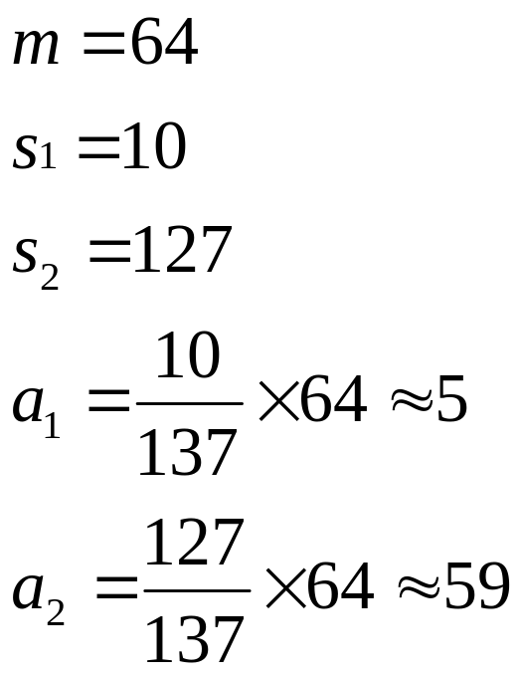
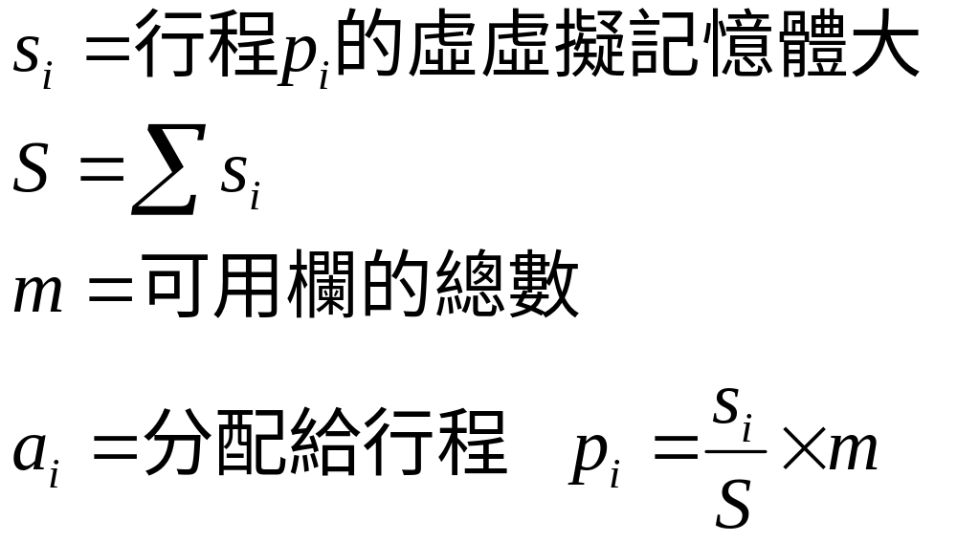
固定配置
同等分配–如果有93個欄和5個行程，每個行程可以分到18個欄
  剩下的3個欄可以當做一個空白欄緩衝區的庫存
比例分配–按照每個行程的大小分配

Slide 45
優先權配置
以比例分配方法配置，但按照優先權，而不是行程的大小
如果行程P_{i} 產生分頁錯誤
  選擇行程本身的欄作替換
  選擇低優先權行程的欄作替換

Slide 46
全體和區域的配置
全體替換法–行程從所有欄中選出一個替換欄；一個行程可以從其它行程獲得一欄。
  行程的執行時間可能變化很大
  產生比較好的系統效能
區域替換法–一個行程只從該行程分配的欄選出替換欄
  可能因為頁數不足而延遲行程的執行
  可能讓記憶體使用率低

Slide 47
不一致的記憶體存取
目前為止所有記憶體平等地被存取
許多系統是NUMA –存取記憶體的速度不一致
  有一些系統板包含CPU和記憶體，再由系統匯流排互連
配置的記憶體欄靠近正在執行執行緒的CPU，才可以得到最佳性能
  修改排班程式，盡可能排班執行緒在同一片系統板
  Solaris 藉由產生lgroups來解決
    每個lgroup聚集了接近的CPU和記憶體
    某個行程上所有的執行緒排班，並利用lgroup來配置該行程的所有記憶體

Slide 48
輾轉現象
如果行程沒有足夠的欄，那麼分頁錯誤率會很高
  因為分頁錯誤，所以要取得分頁。
  替換掉稍後將需要的分頁
  但很快地又需要把剛剛置換出的分頁換回來
  這將導致 :
    低CPU使用率
    作業系統發現CPU使用率降低的時候，認為需要增加多元的程度
    另一個行程加入系統
輾轉現象(Thrashing) ≡ 行程忙於置換

Slide 49
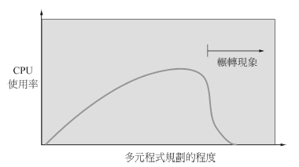
輾轉現象(繼續)

Slide 50
輾轉現象
局部區域模式( Locality model)
  一個程式是由許多不同局部區域所組成
  其中可能有些局部區域重疊
  行程會從一個局部區域移到另一個局部區域
為什麼輾轉現象發生?
Σ局部區域大小 > 整體記憶體

Slide 51
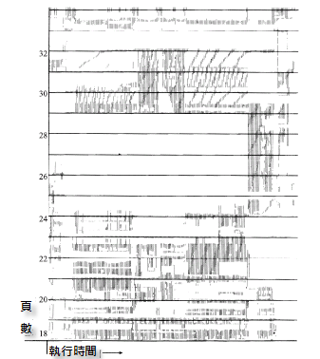
在一個記憶體參考圖型中的局部區域

Slide 52
工作組模式
Δ工作組欄框≡ 固定數目的分頁參考
範例 : 10,000 指令
WSS_{i} (行程 P_{i}的工作組) =
在最近 Δ 參考的全部分頁數(會隨時間改變)
  如果Δ 太小將無法涵蓋一個局部區域
  如果Δ太大將涵蓋數個局部區域
  如果Δ = ∞ ⇒將涵蓋整個程式
D = Σ WSS_{i} ≡ 全部的需求欄
  大約是一個局部區域
如果D > m ⇒輾轉現象
如果D > m, 則暫停或置換出一個行程

Slide 53
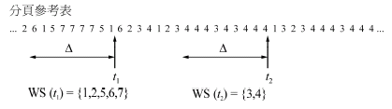
工作組模式

Slide 54
記錄工作組
使用一個計時器中斷和一個參考位元
範例 : Δ = 10,000
  每隔5,000次參考產生一次計時器中斷
  每一分頁在記憶體有兩個位元
  每當計時器中斷，就拷貝每一頁的參考位元並且清除為 0
  如果有一個分頁的參考位元= 1 ⇒ 分頁置入工作組
為什麼不是完全正確?
改進 = 10 位元，每1000時間單位就中斷

Slide 55
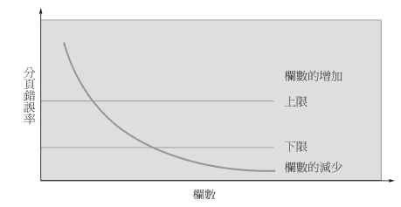
分頁錯誤頻率
比WSS更直接的方法
建立可接受的分頁錯誤頻率，並使用局部替換法則
  如果分頁錯誤率太低，就表示行程擁有太多欄
  如果分頁錯誤率太高,就表示行程的欄不夠

Slide 56
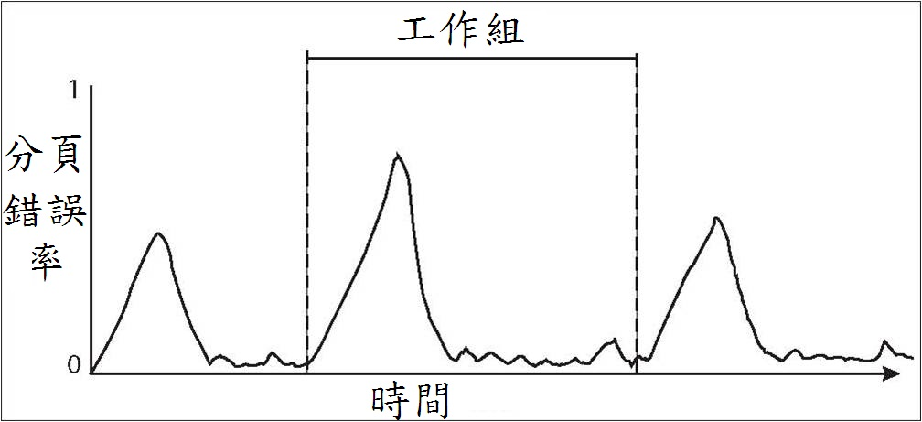
工作組和分頁錯誤率

Slide 57
記憶體對映檔案
記憶體對映檔案I/O 把檔案 I/O 當成記憶體存取
  經由對映磁碟區段到記憶體分頁達成
檔案的初次存取是使用需求分頁進行
  檔案的一個分頁大小從檔案系統讀入到實體分頁
  隨後對檔案的讀取和寫入被當成一般的記憶體存取
因為檔案處理經由記憶體，而非使用read()和write()系統呼叫，因此簡化和加速了檔案的存取和使用
許多行程可以同時對映相同的檔案，以允許資料被分享
寫入檔案的資料何時會寫入到磁碟?
  週期性和檔案關閉時
  例如, 當分頁程式掃描到被修改的分頁

Slide 58
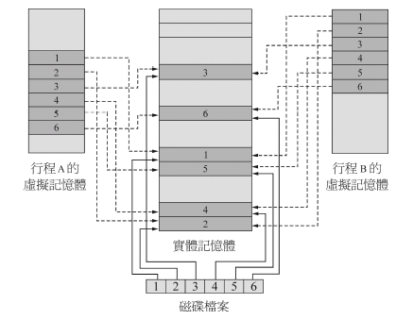
記憶體對映檔案

Slide 59
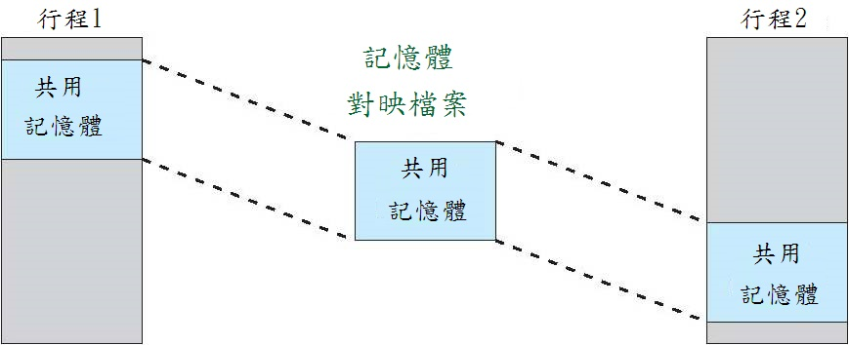
Windows的記憶體對映共用記憶體

Slide 60
配置核心記憶體
與使用者記憶體的配置不同
通常從可用記憶體池配置
  核心為不同大小的資料結構要求記憶體
  有些核心記憶體需要連續
    例如，裝置的I/O

Slide 61
夥伴系統
由實體連續分頁所組成的固定大小區段來配置記憶體
記憶體使用2的次方配置器
  需求的大小四捨五入到2的下一個更高次方
  需要較小的配置時，目前的區塊可以分成2塊
例如,記憶體區段的大小是256KB，核心需求21KB記憶體
  分成128KB的A_{L}和A_{r}
  進一步分成64KB的B_{L}和B_{R}
      進一步分成64KB的C_{L}和C_{R} of 32KB – 其中一個滿足要求
優點 – 快速合併未使用的區塊成為更大的區塊
缺點 -f區段內的斷裂

Slide 62
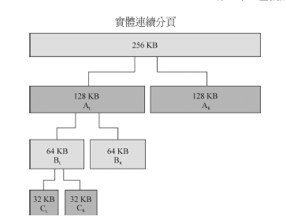
夥伴系統配置

Slide 63
平板配置
平板由一個或更多個實體連續分頁組成
快取由一個或更多個平板所組成
每一個核心的資料結構都有一個單一的快取
當快取產生時，填滿標示為閒置的物件
當結構儲存時，物件就標是成使用過
如果平板填滿使用過的物件，從空的平板分配一個可用的物件
  如果沒有空的平板,就配置新的平板
優點包括沒有斷裂、記憶體需求能很快地被滿足

Slide 64
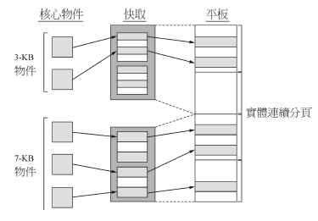
平板配置

Slide 65
其它考慮因素--預先分頁
預先分頁
  降低行程開始執行時的一大堆分頁錯誤
  把所有或部分需要的頁先載入記憶體
  如果預先分頁的頁沒有被使用到，對於 I/O 和記憶體都是浪費
  假設有s頁被預先分頁了而其中只有α部份被使用到(0≦α≦1)
    s*α儲存分頁錯誤的代價是大於或小於處理s*(1 －α)非必要頁的代價呢？
    s * (1- α) 沒有?
    α很接近0⇒預先分頁就輸了

Slide 66
其它考慮因素–分頁的大小
OS設計者必須選擇分頁的大小
  尤其在客戶建置的CPU上執行時
分頁大小的選擇必須考慮 :
  斷裂
  分頁表格的大小
  解析度(Resolution)
  I/O額外負擔
  分頁錯誤次數
  局部區域性
  TLB 大小與效率
頁的大小是二的次方，一般範圍是在4,096(2¹²)至4,194,304(2²²)個位元組之間
一般而言,朝向較大分頁

Slide 67
其它考慮因素--程式結構
程式結構
  int[128,128] data;
  程式 1
for (j = 0; j <128; j++)
for (i = 0; i < 128; i++)
data[i,j] = 0;
  128 x 128 = 16,384 分頁錯誤
  程式 2
  for (i = 0; i < 128; i++)
  for (j = 0; j < 128; j++)
  data[i,j] = 0;
  128 分頁錯誤

Slide 68
其它考慮因素–I/O交互上鎖
I/O交互上鎖–有時候某些分頁必須被鎖在記憶體中
I/O – 從裝置拷貝檔案的分頁必須上鎖，以防止弊分頁替換演算法選到

Slide 69
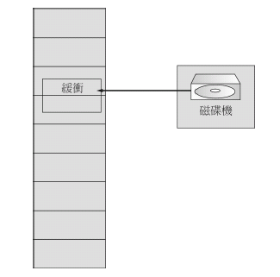
為什麼用來處理I/O的欄必須要放在記憶體

Slide 70
作業系統範例
Windows XP
Solaris

Slide 71
Windows XP
使用有叢集(clustering)的需求分頁法，叢集引入分頁錯誤周遭的多個分頁
行程被設定最小工作組和最大工作組
最小工作組是行程保證擁有的最小頁數
行程可以被設定成最大工作組頁數
當可用記憶體的數量低於臨界值時，自動調整工作組(automatic working-set trimming)的策略被來復原用記憶體的數量
自動調整工作組移除行程中超過最小工作組的頁數

Slide 72
Solaris
維護空白頁串列以指定分頁給發生分頁錯誤的行程
Lotsfree –開始分頁的(空白頁數量)臨界參數值
Desfree –開始增加分頁的臨界參數值
Minfree –開始置換的臨界參數值
分頁置出行程使用修改的時鐘演算法掃描分頁
掃描速率是每秒掃描頁數，介於慢掃描(slowscan)到快掃描(fastscan)之間
優先權分頁給予行程程式碼分頁較高的優先權

Slide 73
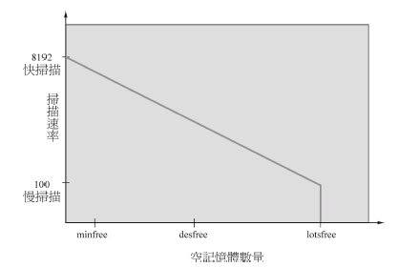
Solaris 2 的分頁掃描器

